Slide 1

第14章 PHP与AJAX
本章将介绍AJAX在PHP中的使用，AJAX是一个功能更加完备的WEB应用技术。AJAX与PHP的结合，使PHP的功能和效果更加完善，更加受用户的欢迎。本章节主要了解什么是AJAX，并学习AJAX的实现原理和工作流程。其中还穿插AJAX应用的案例。本章最后介绍了一个常见的Ajax框架：Spry框架。

Slide 2
14.1 什么是AJAX
AJAX是客户端脚本与Web服务器交换数据的Web应用程序的开发。AJAX的全称是Asynchronous javascript and Xml，其中，Asynchronous是异步的意思，它有别于传统web开发中采用的同步的方式。与其他技术不同的是，AJAX不用打断交互流程进行重新加载，就可以动态地更新信息。使用AJAX用户可以创建类似本地桌面应用的直接、高可用、更加丰富、更加动态的Web用户界面。
AJAX是客户希望得到一个功能更完备的应用，是用户的一个新的选择，新的工具，可以开发更加丰富的基于浏览器的应用程序。AJAX的主要组件是“JavaScript”脚本语言。AJAX的应用和测试框架，再加上更优秀的工具支持，减轻了开发人员的负担。
Ajax在大多数现代浏览器中都能使用，而且不需要任何专门的软件或硬件。实际上，这种方法的一大优势就是开发人员不需要学习一种新的语言，也不必完全丢掉原先掌握的服务器端技术。Ajax是一种客户端方法，可以与J2EE、.NET、PHP、Ruby和CGI脚本交互，它并不关心服务器是什么。尽管存在一些很小的安全限制，但读者还是可以从现在就开始使用Ajax，而且能充分利用读者原有的知识。

Slide 3
14.2 AJAX的实现原理和工作流程
为了学习AJAX，必须深刻地理解XMLHttpRequest对象，它是一个JavaScript 对象。首先要创建该对象，其实很简单，如下代码所示。
var xmlHttp = new XMLHttpRequest();
Ajax基本上是把JavaScript技术和XMLHttpRequest对象放在Web表单和服务器之间。当用户填写表单时，数据发送给一些JavaScript代码而不是直接发送给服务器。相反，JavaScript代码捕获表单数据并向服务器发送请求。同时用户屏幕上的表单也不会闪烁、消失或延迟。换句话说，如果JavaScript代码在幕后发送请求，用户甚至不知道请求的发出。更好的是，请求是异步发送的，也就是说JavaScript代码（和用户）不用等待服务器的响应。因此用户可以继续输入数据、滚动屏幕和使用应用程序。
然后，服务器将数据返回JavaScript代码（仍然在Web表单中），后者决定如何处理这些数据。经可以迅速更新表单数据，让人感觉应用程序是立即完成的，表单没有提交或刷新而用户得到了新数据。JavaScript代码甚至可以对收到的数据执行某种计算，再发送另一个请求，完全不需要用户干预！这就是XMLHttpRequest的强大之处。它可以根据需要自行与服务器进行交互，用户甚至可以完全不知道幕后发生的一切。结果就是类似于桌面应用程序的动态、快速响应、高交互性的体验，但是背后又拥有互联网的全部强大力量。

Slide 4
14.3 AJAX应用
前面介绍了Ajax，接下来简单谈谈远程脚本。读者可能会想：“Ajax有什么大不了的？早就用IFRAME做过同样的事情。”实际上，笔者也曾用过这种方法。这在以前一般称为远程脚本（remote scripting），很多人认为这只是一种修修补补。不过，这确实提供了一种能避免页面刷新的机制。

Slide 5
14.3.1 如何建立远程连接对象
基本说来，远程脚本是一种远程过程调用类型。读者可以像正常的Web应用一样与服务器交互，但是不用刷新整个页面。与Ajax类似，读者可以调用任何服务器端技术来接收请求、处理请求并返回一个有意义的结果。正如在服务器端有很多选择，客户端同样有许多实现远程脚本的选择。读者也可以在应用中嵌入Flash动画、Java applet，或者ActiveX组件，甚至可以使用XML-RPC，但是这种方法过于复杂，因此除非读者使用这种技术很有经验，否则这种方法不太合适。实现远程脚本的通常做法包括将脚本与一个IFRAME（隐藏或不隐藏）结合，以及由服务器返回JavaScript，然后再在浏览器中运行这个JavaScript。
Microsoft提供了自己的远程脚本解决方案，并聪明地称之为Microsoft远程脚本（Microsoft Remote Scripting，MSRS）。采用这种方法，可以像调用本地脚本一样调用服务器脚本。页面中嵌入Java applet，以便与服务器通信，.asp页面用于放置服务器端脚本，并用HTHL文件管理客户端的布局摆放。在Netscape和IE 4.0及更高版本中都可以使用Microsoft的这种解决方案，可以同步调用，也可以异步调用。不过，这种解决方案需要Java，这意味着可能还需要附加的安装例程，而且还需要Internet Information Services（IIS），因此会限制服务器端的选择。

Slide 6
14.3.2 异步发送请求
现在已经准备开始使用XMLHttpRequest对象了。前面已经向读者介绍过如何创建这个对象了，下面来看如何向服务器发送请求，以及如何处理服务器的响应。
最简单的请求是，不以查询参数或提交表单数据的形式向服务器发送任何信息。在实际中，往往都希望向服务器发送一些信息。
使用XMLHttpRequest对象发送请求的基本步骤如下：
（1）为得到XMLHttpRequest对象实例的一个引用，可以创建一个新的实例，也可以访问包含有XMLHttpRequest实例的一个变量。
（2）告诉XMLHttpRequest对象，哪个函数会处理XMLHttpRequest对象状态的改变，为此要把对象的onreadystatechange属性设置为指向JavaScript函数的指针。
（3）指定请求的属性。XMLHttpRequest对象的open()方法会指定将发出的请求。open()方法取3个参数：一个是指示所用方法（通常是GET或POST）的串；一个是表示目标资源URL的串；一个是Boolean值，指示请求是否是异步的。
（4）将请求发送给服务器。XMLHttpRequest对象的send()方法把请求发送到指定的目标资源。send()方法接受一个参数，通常是一个串或一个DOM对象。这个参数作为请求体的一部分发送到目标URL。当向send()方法提供参数时，要确保open()中指定的方法是POST。如果没有数据作为请求体的一部分被发送，则使用null。

Slide 7
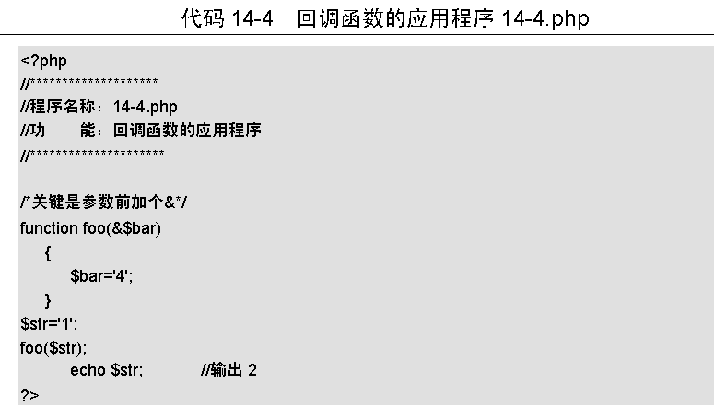
14.3.3 回调函数的应用
回调函数实际上就是在调用某个函数时，将自己的一个函数的地址作为参数传递给那个函数。当然这个函数为回调函数。
回调和API非常接近，两者的共性都是跨层调用的函数。但区别是API是低层提供给高层的调用，一般这个函数对高层都是已知的。而回调正好相反，它是高层提供给底层的调用，对于低层它是未知的，必须由高层进行安装，这个安装函数其实就是一个低层提供的API，安装后低层不知道这个回调的名字，但它通过一个函数指针来保存这个回调函数，在需要调用时，只需引用这个函数指针和相关的参数指针。下面介绍一个简单的回调函数的应用的实例，代码如代码14-4所示。

Slide 8
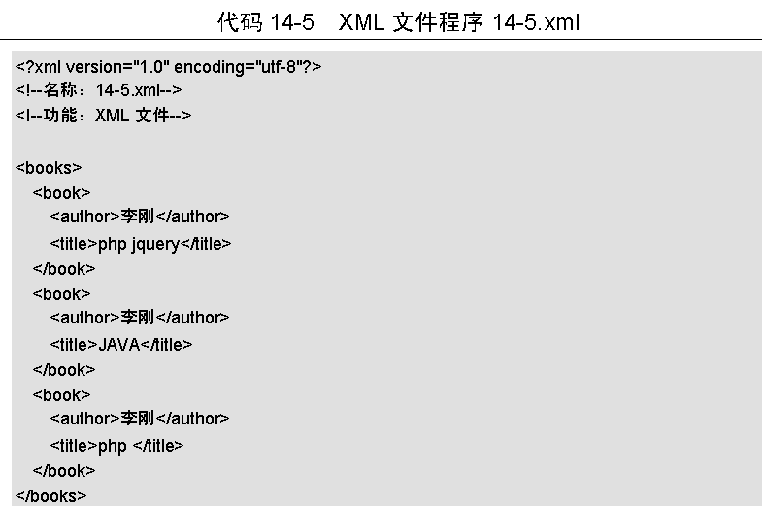
14.3.4 AJAX与XML应用
Ajax读取XML的原理很简单，就是在客户端创建一个XMLHttpRequest对象，用来与服务器进行异步通信，这就是Ajax的核心，其实早已经就在用异步通信了，只是没把这项技术用在网页设计中而已。为该对象的onreadystatechange 属性添加一个事件，当对象的readyState改变的时候就会引发指定的事件。下面就介绍如何使用AJAX读取XML文件的实例，首先要建立一个XML文件，代码如代码14-5所示。

Slide 9
14.3.5 一个基于AJAX的用户名验证程序
本节将为读者介绍如何使用AJAX实现用户名的验证程序，此实例包括两部分，一是静态页面，主要是负责前台页面的显示。另一部分为是一个模拟查询结果的PHP程序。而在静态页面的JavaScript中包括了AJAX的基本框架内容。
XMLHttpRequest对象初始化部分，为了兼容更多的浏览器，在这里详细地说明了XMLHttpRequest对象初始化代码。变量xmlhttp就是一个全局的XMLHttpRequest对象。
sendRequest()函数用于发送请求。该函数首先对xmlhttp进行判断，如果XMLHttpRequest对象是无效的话，程序将会终止运行。
processRequest()函数负责处理服务器的返回信息。请求状态readyState和页面状态status都已成功返回后，使用responseText属性修改内容。<tr>及<td>标记的内容将被修改，并返回的数据值进行填充。
showPos()函数负责运行用户操作。当用户点击页面链接后，该函数负责调用sendRequest()发送HTTP请求。

Slide 10
14.4 Spry框架
本节将要为读者介绍Spry框架，包括Spry框架的介绍及如何使用。为了让读者更好的理解，笔者采用几个实例来给读者进行介绍。其中包括Spry框架的使用方法、联级下拉菜单的实现等。

Slide 11
14.4.1 Spry框架简介
Spry是一个为Web设计人员开发的Ajax框架，它实现了在一个HTML页面中创建丰富体验。
Spry的目的是成为实现Ajax的一种简单方式，对HTML、CSS和JavaScript体验只有入门级水平的设计人员应该能够发现Spry是一种整合内容的简单方法。
Spry与Ajax框架是不同的，因为它是面向设计人员而不是开发人员。与其他一些Ajax框架相比，它的服务器端的技术不是很可靠。它依赖于XML，XML可以很容易被Spry组件接受，几乎没有什么大问题。
Spry实现的动机已经引起一些Web标准拥护者的怒火，批评Spry利用了定制HTML属性。最近，Adobe在Adobe 实验网站上发布了一个更新版本Spry 1.5。这是自从去年最初的测试版发行以来的第六次发布，增加了一些新特性用于同不同类型的数据交互。包括：
嵌套数据集。
JSON 数据集。
HTML 数据集。
会话处理。
表单提交。
分页数据视图。
重写已经存在的效果。
单选按钮验证框。
自动建议框Spry API函数。

Slide 12
14.4.2 Spry框架的使用方法
Adobe的Ajax框架spry的正式版还没放出，所以文档是少之又少，在这里将为读者总结几种spry的知识点，相信会对读者有一定帮助，至少读者通过学习本节，可以对spry有个初步的认识。

Slide 13
14.5 小结
通过本章节的学习，读者要理解以下内容：
什么是AJAX。
AJAX的实现原理和工作流程。
AJAX应用。
Spry框架。
通过对本章节的学习读者还需要知道如何采用AJAX与PHP的结合使用，要知道如何实现AJAX的实现原理和工作流程、如何建立远程连接对象、如何异步发送请求、回调函数的应用、基于AJAX的用户名验证程序等相关内容。读者还需要知道Spry框架的使用这些知识。

